Slide 1

Rekonstrukce stávajícího bytového domu na nízkoenergetický
Autorka bakalářské práce: Nikola Šlencová
Vedoucí bakalářské práce: Ing. Pavlína Charvátová
Oponent bakalářské práce: Ing. Andrea Šandová
České Budějovice, červen 2016

Slide 2
Obsah
Motivace a důvody k řešení daného problému
Cíl práce
Popis objektu
Normové hodnoty součinitele prostupu tepla
Schéma tepelného čerpadla vzduch-voda
Schéma rekuperační jednotky
Závěrečné shrnutí
Odpovědi na otázky vedoucí a oponentky práce

Slide 3
Motivace a důvody k řešení daného problému
Aktuálnost tématu
Prohloubení znalostí modernizace obytných budov z pohledu energetických úspor

Slide 4
Cíl práce
Cílem práce je návrh na celkové rekonstrukce stávajícího objektu bytového domu na nízkoenergetický či pasivní, včetně nuceného větrání a vytápění pomocí tepelného čerpadla.
Zajištění kvalitního bydlení
Zajištění minimální spotřeby energie ve stávajícím objektu

Slide 5
Popis objektu
Obec: Kadaň, k.ú. : Prunéřov
3 podlažní bytový dům
Obdélníkový tvar 24,9 x 12,4 m
Plocha podlaží: 261 m²
Počet bytů: 10
Obvodové cihelné zdivo tl. 60 cm
Střecha sedlová lomená

Slide 6
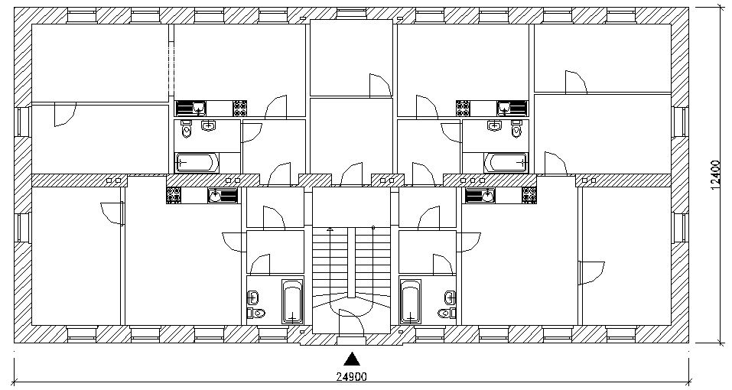
Půdorys 1. NP

Slide 7
Normové hodnoty součinitele prostupu tepla
Budova – běžná s převažující návrhovou vnitřní teplotou t=18°C až 22°C | Normové hodnoty součinitele prostupu tepla U (W/m2.K)
 | Požadované | Požadované pro ND | Požadované pro PD | Doporučené pro PD
 |  | Doporučené | Doporučené pro ND
Konstrukce
Vnější stěna | 0,30 | 0,20 | 0,13 | 0,09
Stěna a strop nad částečně vytápěným prostorem | 0,75 | 0,50 | 0,33 | 0,22
Strop nad nevytápěným suterénem | 0,60 | 0,40 | 0,27 | 0,18
Podlaha a stěna částečně vytápěného prostoru k zemině | 0,85 | 0,55 | 0,38 | 0,25
Střecha | 0,30 | 0,20 | 0,13 | 0,09

Slide 8
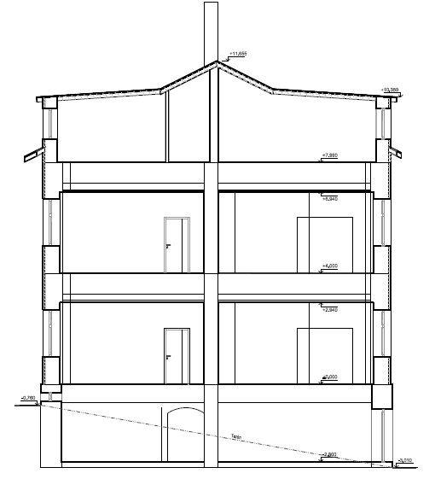
Konstrukce a součinitele prostupu tepla
Skladba střechy:
Sádrokarton
Parotěsná zábrana
Krokve a mezikrokevní izolace
Bramac FOL – pojistná hydroizolace
Bednění
Bramac PIR – tepelná izolace
Laťování
Krytina
U=0,10 W/m2K U,N=0,13 W/m2K
U < U,N ... POŽADAVEK JE SPLNĚN

Slide 9
Konstrukce a součinitele prostupu tepla
Skladba podlahy nad suterénem:
Dlažba
Flexibilní lepidlo
Beton
Plastová fólie
Extrudovaný polystyren
Keramzit beton
Zdivo CP – klenba
Sanační omítka
U=0,21 W/m2K U,N=0,27 W/m2K
U < U,N ... POŽADAVEK JE SPLNĚN

Slide 10
Konstrukce a součinitele prostupu tepla
Skladba obvodové stěny:
Baumit štuková omítka
Zdivo CP 600mm
Izolace PIR fasádní
Lepidlo Baumit + sklotextilie
Baumit silipor omítka
U=0,127 W/m2K U,N=0,13 W/m2K
U < U,N ... POŽADAVEK JE SPLNĚN

Slide 11
Konstrukce a součinitele prostupu tepla
Skladba obvodové stěny - sokl:
Omítka
Zdivo CP 600mm
Malta vápenocementová
Extrudovaný polystyren
Lepidlo + sklotextilie
Baumit soklová omítka
U=0,328 W/m2K U,N=0,33 W/m2K
U < U,N ... POŽADAVEK JE SPLNĚN

Slide 12
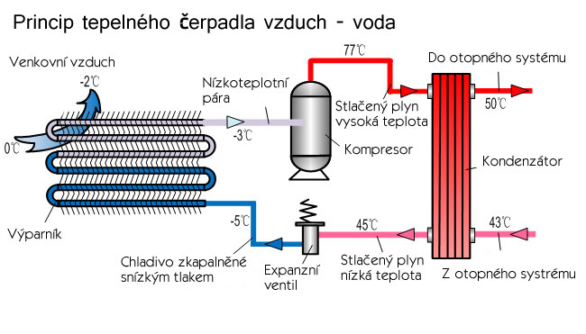
Schéma tepelného čerpadla vzduch - voda
Buderus Logatherm WPL I 32 kW

Slide 13
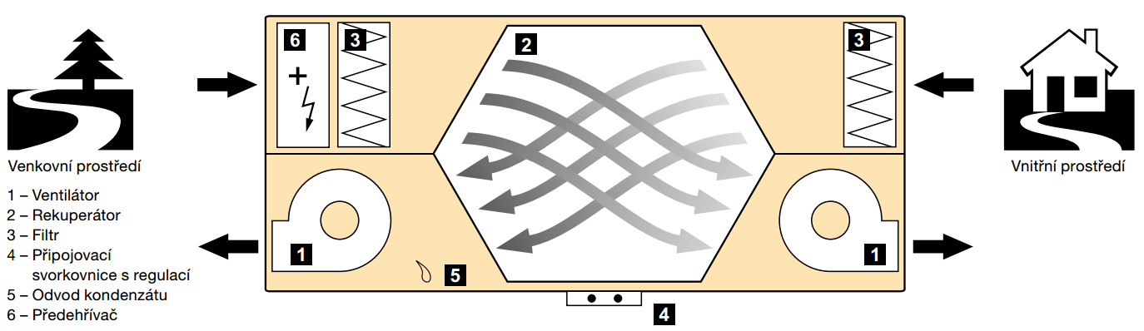
Schéma rekuperační jednotky
DUPLEX 390 ECV4 s rekuperací tepla
a EC ventilátory, s účinností až 90%

Slide 14
Závěrečné shrnutí
Splnění normovaných požadavků:
  Posouzení tepelně technických kritérií jednotlivých konstrukcí (TEPLO)
  Posouzení energetické náročnosti objektu (ENERGIE)

Slide 15
Odpovědi na otázky vedoucí a oponentky práce
1) Co by bylo nutné na objektu upravit, aby objekt vyšel jako pasivní dům?
Izolace suterénu
Zesílení tepelné izolace o cca 20%
Solární panely pro ohřev TV
Okna s lepšími tepelně technickými vlastnostmi

Slide 16
Odpovědi na otázky vedoucí a oponentky práce
2) Jak by mohlo být řešeno, u tak rozsáhlého obytného objektu, minimalizování tepelných zisků z oslunění? Uveďte pasivní i aktivní způsoby.
Pasivní – reflexní fólie, pevné clony
Aktivní
  Venkovní – rolety, žaluzie (dřevěné)
  Vnitřní - žaluzie

Slide 17
Děkuji za pozornost.

